Slide 1
«Величины. Единица длины - километр».

Slide 3
4
60
:15
4х
15
:5
75
+19
56
64
х7
:2
:4
8
32

Slide 4
1) 20*6=120 (см²) – площадь большого прямоугольника; 2) 13*2=26 (см²) – площадь маленького прямоугольника; 3) 120-26=94 (см²) Ответ: 94 см² – площадь, занятая пришельцами.
20 см
13 см
6 см
2 см

Slide 5
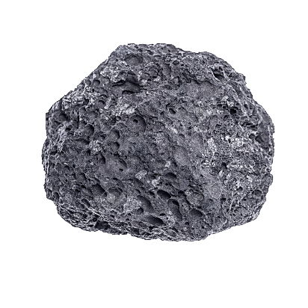
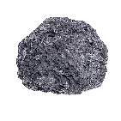
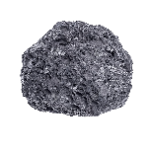
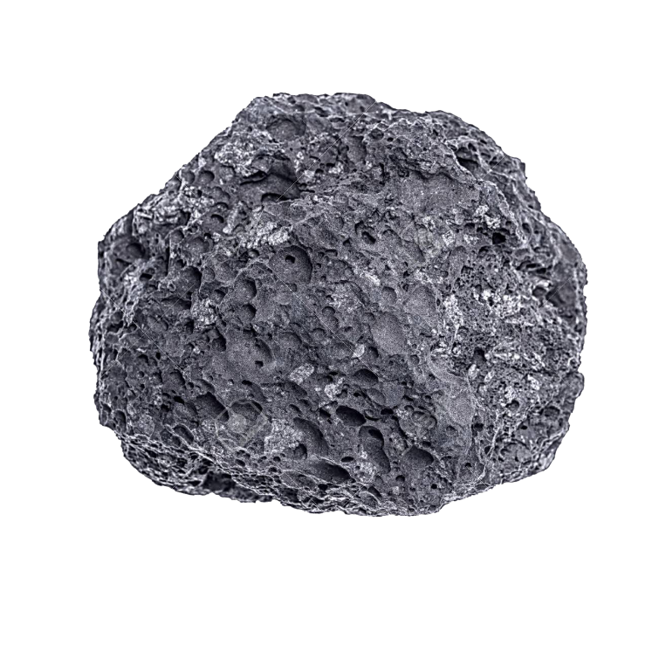
Метеоритный дождь

Slide 6
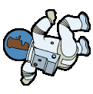
2347
58042
364120
777
200

Slide 8
В записи 4444 поставьте между некоторыми цифрами арифметические знаки так, чтобы получилось выражение, значение которого равно:
4+4+4+4=16
1 ряд: 16
2 ряд: 88
3 ряд: 448
44+44=88
444+4=448

Slide 9
350 дм
720 кг
60 м
3500 см
720мм
240 см
600 дм
2400мм
72 см

Slide 10
240 см =
2400мм
350 дм
=
3500 см

Slide 11
Километр
км
Кило + метр
«тысяча»
1 км = 1000 м

Slide 12
Определите
1) Сколько метров содержат:
3 км = …….м
7 км = ……. м
9 км = ……. м
2) Преврати метры в километры:
2000 м = … км
4000 м = … км
8000 м = … км
3000
7000
9000
2
4
8

Slide 13
Вырази расстояние:
18048 м = … км … м
31004 м = … км … м
7808 м = … км ….. м
Запиши величины в порядке убывания:
1545 м, 5633 м, 1км 890м
18 48
31 4
7 808
(5633 м, 1км 890м, 1545 м)

Slide 15
От двух остановок, расстояние между которыми 2 км 100 м отошли два марсохода.
Один из них прошёл 140 м, а другой – 160 м.
Каким стало расстояние между ними?

Slide 16
140 м
160 м
?
1 км
1) 140+160 = 300 (м) – прошли два марсохода;
2 км 100 м = 2100 м
2) 2100-300 = 1800 (м) – расстояние между ними.
1800 м = 1 км 800 м
Ответ: 1800 м.

Slide 17
140 м
160 м
?
1 км
1) 140+160 = 300 (м) – прошли два марсохода;
2 км 100 м = 2100 м
2) 2100+300 = 2400 (м) – расстояние между ними.
2400 м = 2 км 400 м
Ответ: 2400 м.

Slide 19
х+34 = 18*5
Х+34=90
Х=90-34
Х=56
56+34=18*5
90=90
239–у = 183
У=239-183
У=56
239-56=183
183=183

Slide 20
По приблизительным данным учёных расстояние от Земли до Марса составляет от
56 млн. км до 100 млн. км

Slide 22
Рефлексия
Оцените свою работу во время путешествия.
- довольны своей работой, потому что почти не ошибались;
- иногда было трудно, допускали неточности;
- испытывали трудности, надо ещё немного постараться, и будет успех!

